Slide 1
CLB VẬT LÝ TRƯỜNG
THPT NAM TRỰC - NAM ĐỊNH
VẬT LÍ 12
BÀI 30: HIỆN TƯỢNG QUANG ĐIỆN.
THUYẾT LƯỢNG TỬ ÁNH SÁNG
Thầy giáo: Đoàn văn Doanh
Trường THPT Nam Trực – Nam Định
Email: qkkich@gmail.com
Phone: 0981.120681

Slide 2
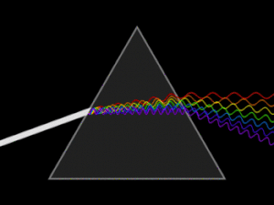
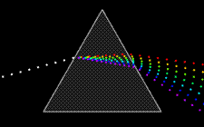

Slide 3


1. Hiện tương quang điện
a. Thí nghiệm của Héc
Chiếu ánh sáng hồ quang vào tấm kẽm tích điện âm thì tấm kẽm bị mất điện tích âm.
+
+
+
Zn
- - - - - - -
-
- - - - - - -
-
-

Slide 4
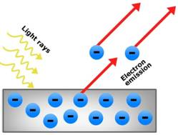
1. Hiện tương quang điện
b. Định nghĩa:
Hiện tượng ánh sáng làm bật electron ra khỏi bề mặt kim loại gọi là hiện tượng quang điện ngoài.

Slide 5
Ánh sáng nào gây ra được hiện tượng quang điện
+
+
+
Zn
-
G
-
-

Slide 6
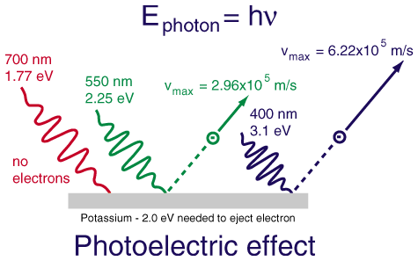
3. Định luật quang điện thứ nhất
(định luật về giới hạn quang điện)
Ánh sáng kích thích chỉ có thể làm bật electron ra khỏi một kim loại khi bước sóng của nó ngắn hơn hoặc bằng giới hạn quang điện của kim loại đó
λ ≤ λ₀

Slide 7
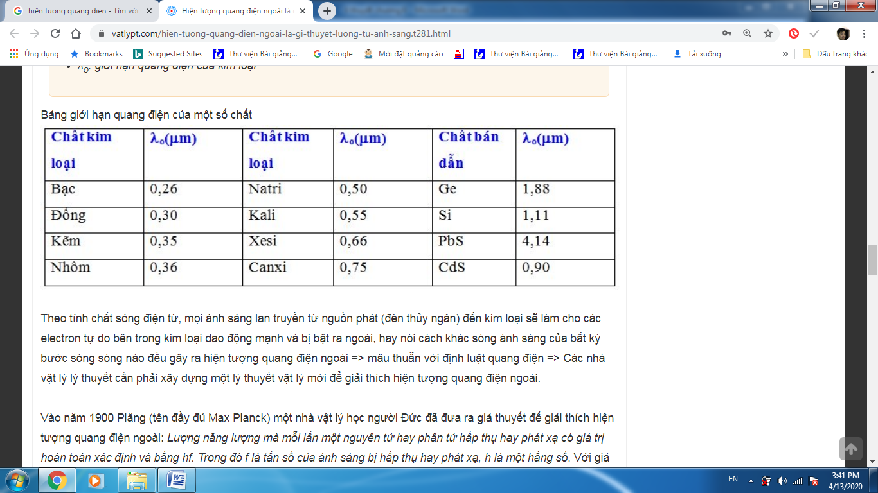
4. Giới hạn quang điện
+ Định nghĩa:
Là bước sóng ánh sáng lớn nhất gây ra hiện tượng quang điện.
+ Chú ý
– Đa số giới hạn quang điện thuộc vùng tử ngoại
- Kim loại kiềm và kiềm thổ thuộc vùng ánh sáng nhìn thấy

Slide 8
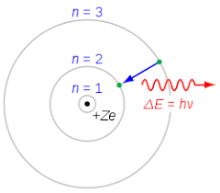
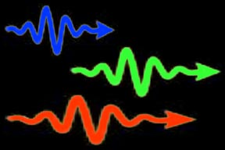
5. Thuyết lượng tử ánh sáng
a. Giả thuyết lượng tử năng lượng của Plăng.
Năng lượng mà mỗi lần một nguyên tử hay phân tử hấp thụ hay phát xạ có giá trị hoàn toàn xác định, gọi là lượng tử năng lượng. có giá trị bằng:
ε=hf
( h= 6,625.10⁻³⁴ Js gọi là hằng số Plăng)

Slide 9
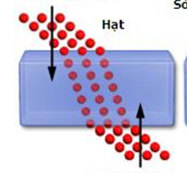
b. Thuyết lượng tử ánh sáng( thuyết Phô tôn):
+) Ánh sáng được tạo thành bởi các hạt gọi là phôtôn.
.

Slide 10
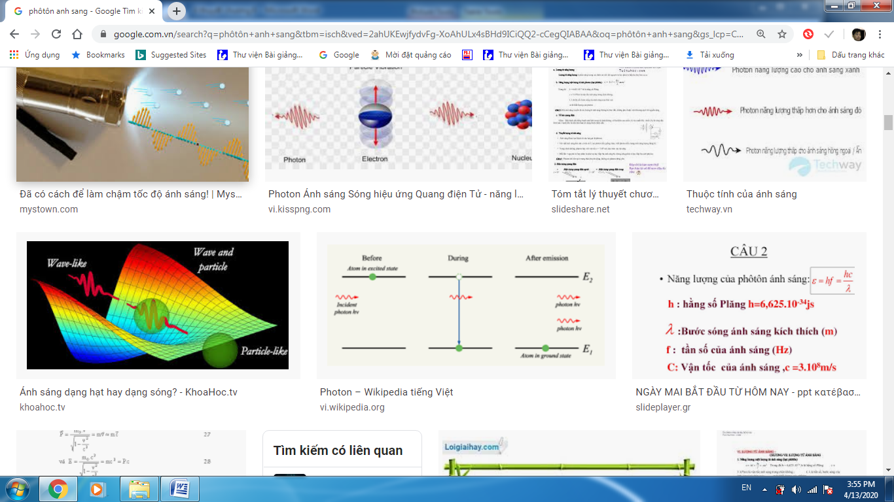
b. Thuyết lượng tử ánh sáng( thuyết Phô tôn):
+) Ánh sáng được tạo thành bởi các hạt gọi là phôtôn.
+) Với mỗi ánh sáng đơn sắc có tần số f, các phôtôn đều giống nhau và mang năng lượng ε = hf.
.

Slide 11

b. Thuyết lượng tử ánh sáng( thuyết Phô tôn):
+) Ánh sáng được tạo thành bởi các hạt gọi là phôtôn.
+) Với mỗi ánh sáng đơn sắc có tần số f, các phôtôn đều giống nhau và mang năng lượng ε = hf.
+Cường độ chùm sáng tỷ lệ với số phôtôn phát ra trong 1 giây
+) Trong chân không phôtôn bay với tốc độ c = 3.10⁸(m/s) dọc theo các tia sáng.
.

Slide 12
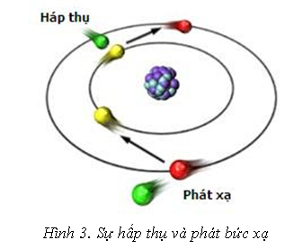
b. Thuyết lượng tử ánh sáng( thuyết Phô tôn):
+) Ánh sáng được tạo thành bởi các hạt gọi là phôtôn.
+) Với mỗi ánh sáng đơn sắc có tần số f, các phôtôn đều giống nhau và mang năng lượng ε = hf.
+Cường độ chùm sáng tỷ lệ với số phôtôn phát ra trong 1 giây
+) Trong chân không phôtôn bay với tốc độ c = 3.10⁸(m/s) dọc theo các tia sáng.
+) Mỗi lần nguyên tử hay phân tử phát xạ hay hấp thụ ánh sáng thì chúng phát ra hay hấp thụ một phôtôn
.

Slide 13
c. Giải thích định luật về giới hạn quang điện
Hiện tượng quang điện xảy ra do có sự hấp thụ phô tôn trong ánh sáng kích thích bởi êlectron trong kim loại

Slide 14
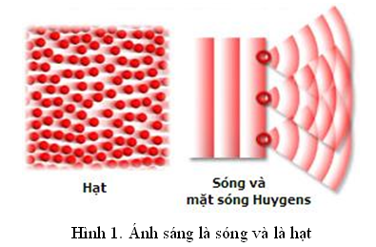
3. Bản chât ánh sáng
Ánh sáng vừa có tính chất sóng, vừa có tính chất hạt, tức là ánh sáng có lưỡng tính sóng - hạt.

Slide 15
CỦNG CỐ. DẶN DÒ

